Slide 1
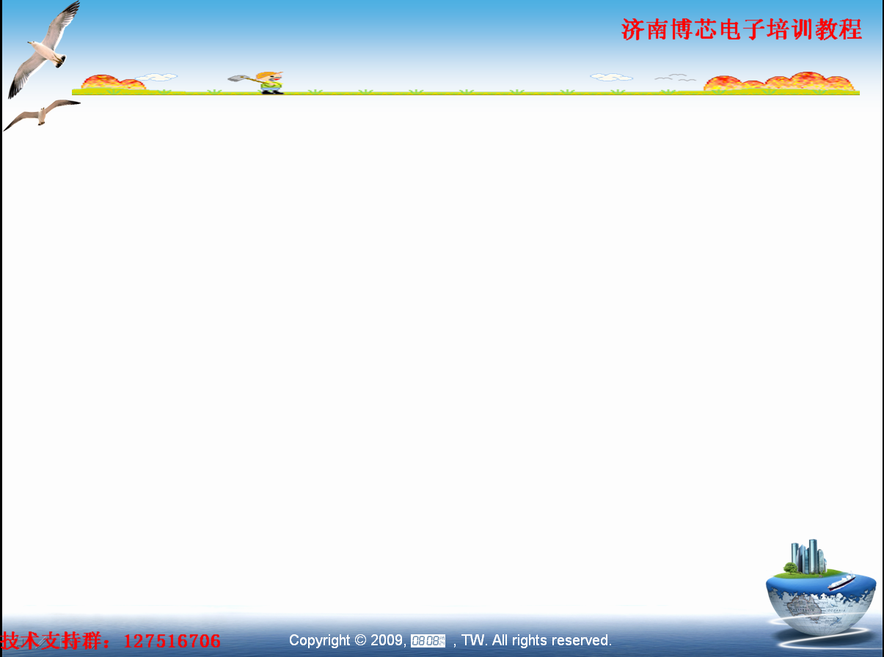
第四讲：8*8点阵
时间安排：7月12日-7月13日

Slide 2
本讲主要内容
8*8点阵的原理
8*8点阵的动态显示

Slide 3

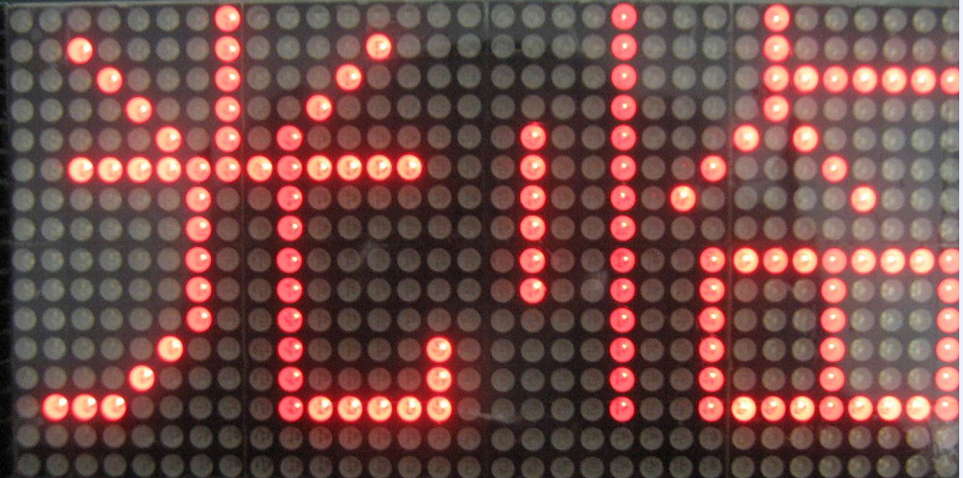
什么是点阵

Slide 4
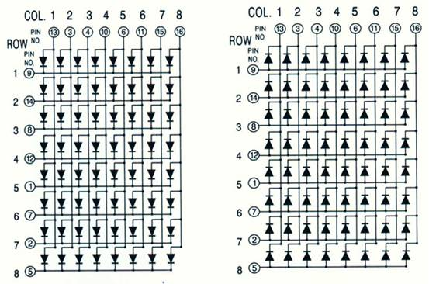
点阵内部原理图

Slide 5
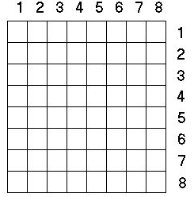
数据显示演示

